Slide 1
Презентация проекта
<Камень ножницы бумага>
Шаблон

Slide 2
Проблематика
Мой проект решает проблему отсутствия игры камень ножницы бумага на компьютер. При помощи проекта каждый сможет играть в камень ножницы бумага на любом компьютере. Играть можно даже без друзей.

Slide 3
Решение
Приложение решает проблему путём симулирования игры камень ножницы бумага. Компьютер симулирует друга с которым вы могли бы играть.

Slide 4
Целевая аудитория проекта ––
Игра подходит для аудитории в возрасте от 0 до 99 лет.

Slide 5
Объём рынка ––
Игру сможет пройти абсолютно каждый кто получит файлы. Поэтому объём рынка определить не получится.

Slide 6
Бизнес-модель
Из-за того что игра бесплатная дохода от неё не будет. Возможный заработок может быть получен только от тех кто решит задонатить.

Slide 7
Отличительные особенности проекта
К отличительный особенностям я отнёс присутствие в игре графического интерфейса и управление через клавиатуру.

Slide 8

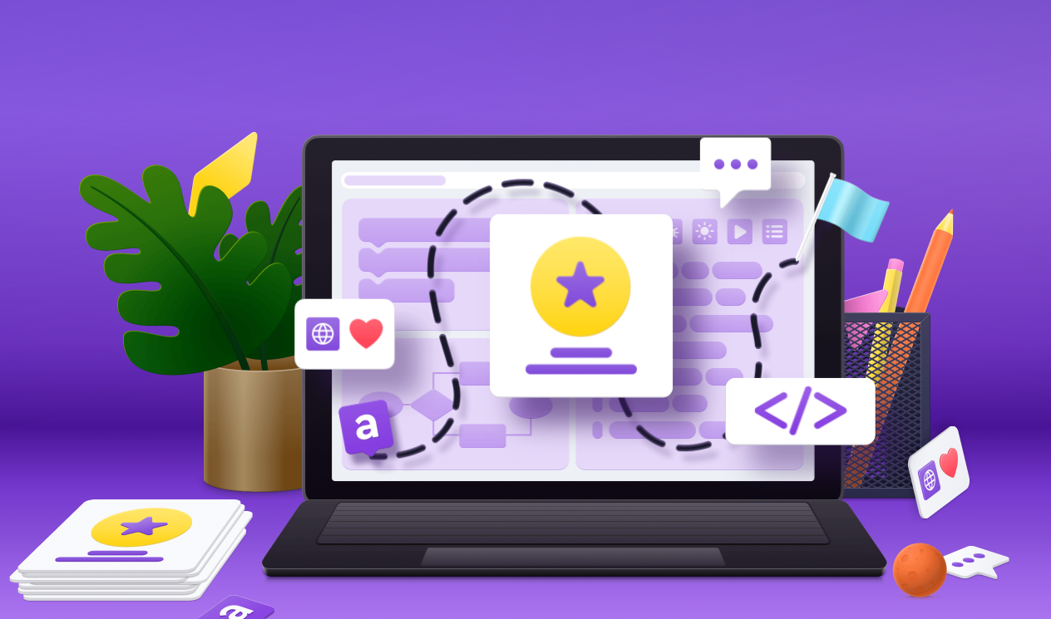
Демонстрация проекта
«Проект»
Запусти демонстрацию!
Работа на платформе

Slide 9
Перспективы развития проекта
В перспективе можно будет добавить возможность играть вдвоем.

Slide 10

Спасибо за внимание!
Буду рад(-а) ответить на ваши вопросы и получить обратную связь!

